Slide 1
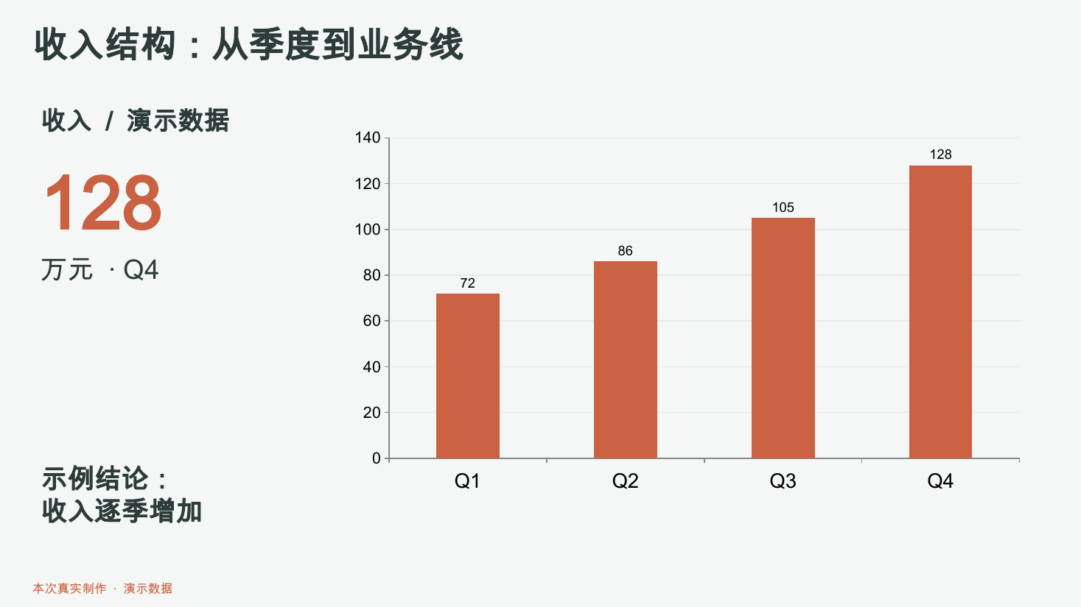
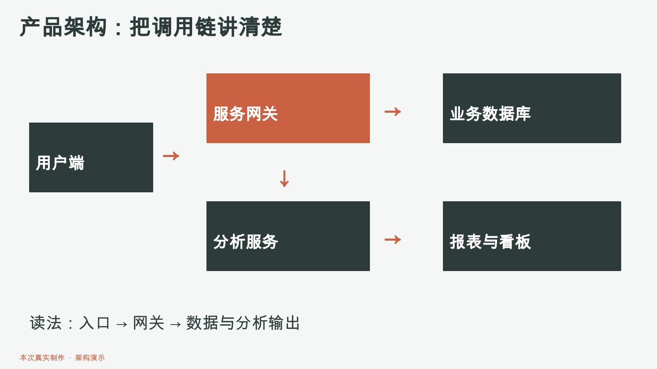
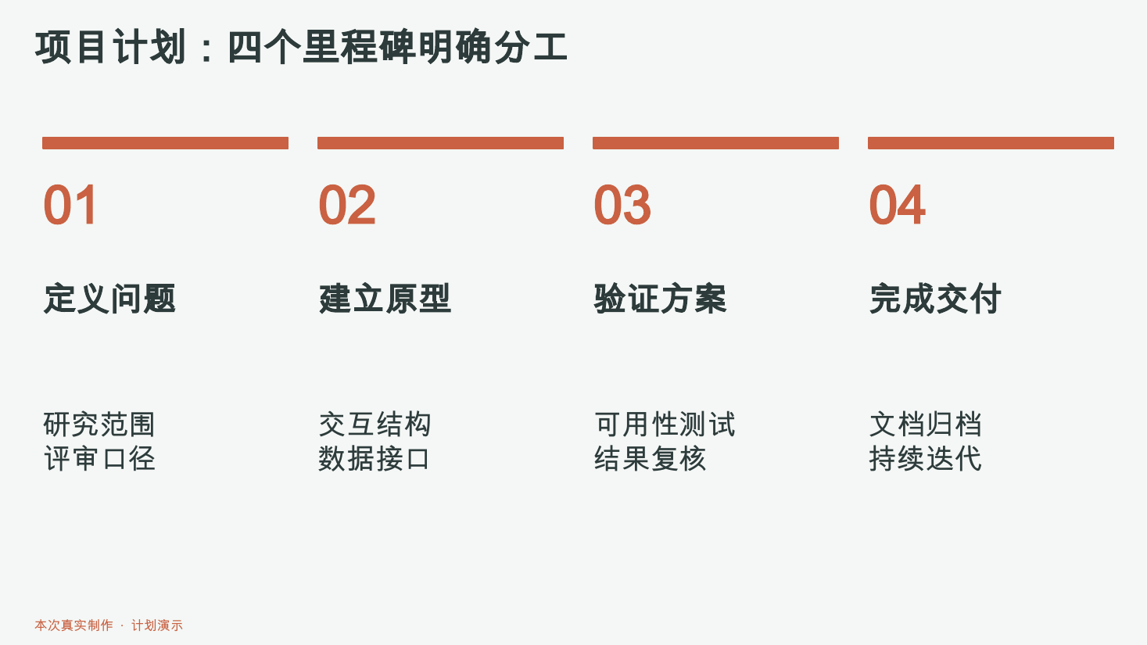
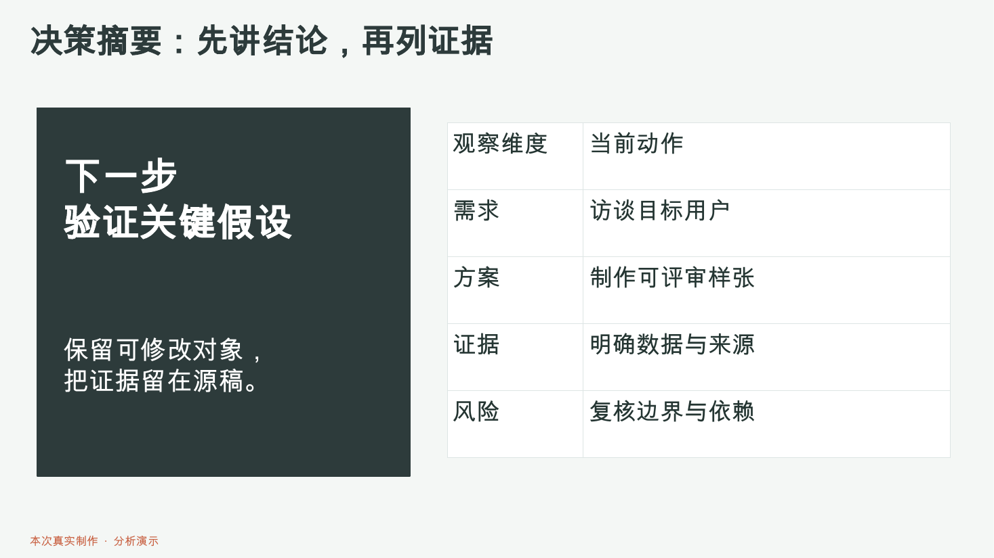
Anthropic · pptx
原生对象与文件修复并重
适用场景
经营汇报
产品方案
已有PPT改稿
适合人群
运营团队
产品经理
分析师
作品来源：本技能本次制作；图中数字均为演示数据
Notes:
图表数字均为演示数据；作品为本技能本次真实制作。

Slide 2
核心能力：用实际对象说明
1
原生图表与数据
本次对象演示 · 数据不代表性能
2
创建文字和形状
3
OOXML精确修改
4
模板复制与重排
5
关系与Schema校验
边界 1：需要代码与渲染环境
边界 2：复杂模板需回归检查
Anthropic · pptx · 本次验证与官方说明分开记录
Notes:
图表数字均为演示数据；作品为本技能本次真实制作。

Slide 3
交付与编辑：固定字段核验
字段 | 支持程度 / 使用方式
输入格式 | PPTX / POTX / 结构化内容
输出格式 | PPTX / POTX / PDF / PNG
原生文字 | 支持
原生形状 | 支持
图表 / 数据 | 支持
图片 | 支持
母版 / 品牌 | 部分支持
修改方式 | 脚本改稿；OOXML定位修改
运行依赖 | Node/PptxGenJS / Python / LibreOffice
本次实际：PPTX；文字、形状、图片可编辑，作品缩略图为预览图片。
优先：经营汇报与可维护交付；换路线：需要代码与渲染环境
Anthropic · pptx · 支持度指官方能力；本次实测见下方说明
Notes:
图表数字均为演示数据；作品为本技能本次真实制作。

